Slide 1
Анализ результатов ОГЭ – 2023 по данным КРИППО и РЦОИ
Личман О.В., учитель русского языка и литературы высшей категории

Slide 2
Анализ выполнения заданий
Номер задания в КИМ | Средний процент выполнения
ИК1 | 97,51
ИК2 | 97,98
ИК3 | 89,17
2 | 77,62
3 | 75,61
4 | 92,56
5 | 64,17
6 | 76,19
7 | 68,92
8 | 93,80

Slide 3
Результаты итогового собеседования 2023
Год | Кол-во участников, подавших заявление | Кол-во участников, принявших участие | Кол-во удаленных участников | Кол-во, досрочно завершивших участников | Получили «зачет» | Получили «незачет»
08.02.2023 | 101650 | 99303 | 1 | 9 | 98401 /99,10% | 892 /0,90%

Slide 4
Анализ результатов итогового собеседования по заданиям
Участнику итогового собеседования был предоставлен контрольный измерительный материал (далее - КИМ). Каждый вариант КИМ состоит из двух частей, включающих в себя четыре задания базового уровня сложности. Задания различны по способам предъявления языкового материала.
Часть 1. Задание №1 – чтение вслух текста научно-публицистического стиля.
Задание №2 – подробный пересказ текста с привлечением дополнительной информации. Задания части 1 выполняются на основе одного текста. Часть 2.
Задание №3 –тематическое монологическое высказывание.
Задание №4 – участие в диалоге. Все задания представляют собой задания с развёрнутым ответом. Продолжительность проведения итогового собеседования для каждого участника составляет примерно 15-16 минут.

Slide 5
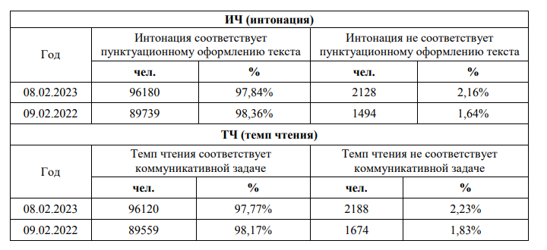
Задание №1. «Чтение текста вслух»

Slide 6
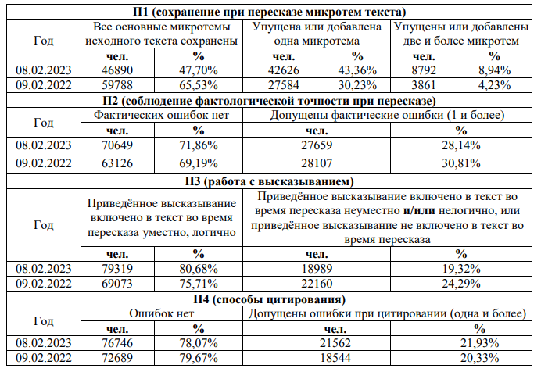
Задание №2. Пересказ текста с включением приведенного высказывания

Slide 7
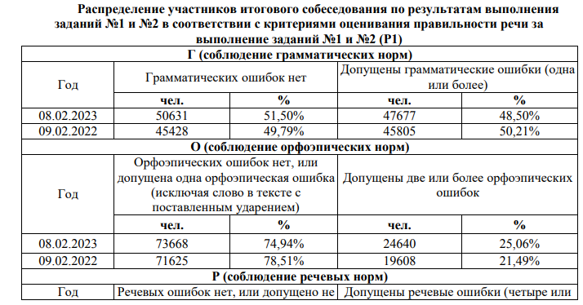
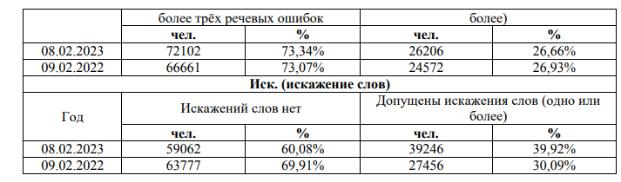

Slide 8
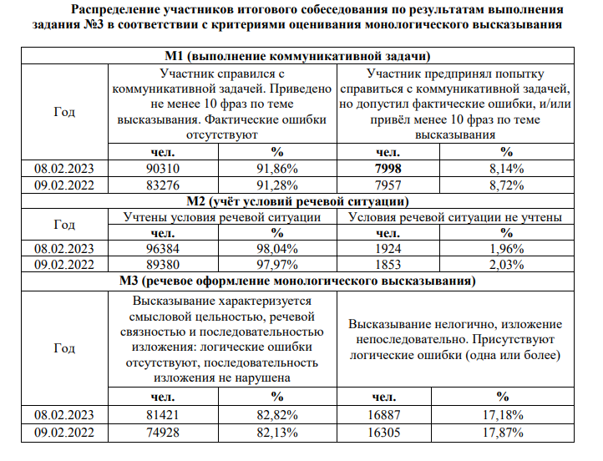

Slide 9
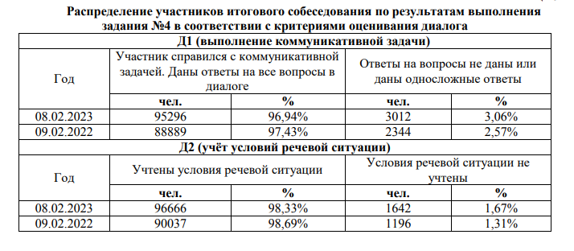

Slide 10
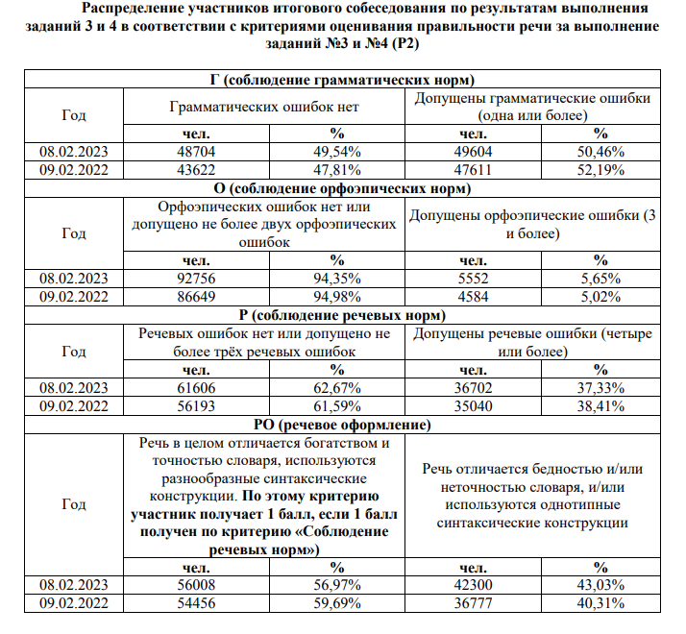

Slide 11
Рекомендации по подготовке обучающихся к заданиям 1-4 итогового собеседования
задание 1:
- систематически тренировать навыки выразительного чтения текстов вслух;
- расставлять при необходимости ударения в словах;
- повторить правила склонения числительных;
- обогащать лексический запас слов, обращаясь к толковым словарям за разъяснением значения новых/непонятных слов;
задание 2:
- совершенствовать умение использовать разные виды чтения (ознакомительное, изучающее и др.);
- использовать навык создания вторичного текста (тезисы на основе главной информации каждого абзаца);
- овладеть навыками смыслового чтения текста, умениями воспринимать и адекватно передавать основную информацию текста, упражняться в подробном пересказе текстов, начиная с пересказа одного абзаца, постепенно увеличивая количество до 4 –х, не нарушая последовательность изложения;
- соотносить содержание текста с ключевыми словами в предложенном высказывании для того, чтобы определить, в какую часть текста нужно вставить дополнительную информацию;
- освоить способы включения цитаты в текст (прямая речь, косвенная речь), выполняя тренировочные упражнения на основе демонстрационных вариантов;

Slide 12
задание 3:
- повторить тему «Стили и типы речи», выбрать тип речи (описание, повествование или рассуждение), который удалось освоить более успешно;
- тренироваться в создании монологических высказываний достаточного объёма (не менее 10 фраз);
- осуществлять самопроверку и взаимопроверку, работая в парах;
задание 4: подготовка обучающихся к диалогу предполагает активизацию их речевой деятельности на уроках русского языка и во внеурочной деятельности. Чтобы отвечать на вопросы после текстов полно и развернуто, необходимо:
- мотивировать учеников участвовать в диалоге, работая в парах, где один ученик выполняет роль участника экзамена, а другой-собеседника;
- создать коммуникативные ситуации, побуждающие школьников к вступлению в диалог с полными, развернутыми ответами на вопросы;
- проводить дискуссии по актуальным проблемам школьной и общественной жизни,
- обсуждать литературные произведения, просмотренные спектакли, кинофильмы, значимые события культурной и общественной жизни и др.;
- устно представлять (защищать) результаты проектной деятельности и результаты исследований во внеурочной деятельности и на уроках русского языка, родного русского языка, литературы, родной литературы и предметов гуманитарного, естественно-научного циклов.

Slide 13
Анализ выполнения заданий
Номер задания в КИМ | Средний процент выполнения
СК1 | 96,07
СК2 | 94,92
СК3 | 94,43
СК4 | 95,1
ГК1 | 58,43
ГК2 | 49,43
ГК3 | 84,7
ГК4 | 95,62
ФК1 | 98,48

Slide 14
Задания, вызвавшие наибольшие трудности
Оценка по итогам ОГЭ | № задания | % не справившихся | № задания | % не справившихся | № задания | % не справившихся | № задания | % не справившихся | № задания | % не справившихся
«2» | 5 | 81,74 | 7 | 80,13 | 6 | 77,38 | 3 | 73,18 | 2 | 69,47
«3» | 5 | 45,64 | 7 | 42,97 | 6 | 34,97 | 3 | 36,94 | 2 | 31,45
«4» | 5 | 38,76 | 7 | 31,81 | 6 | 22,65 | 3 | 22,93 | 2 | 22,16
«5» | 5 | 15,08 | 7 | 9,84 | 6 | 5,17 | 3 | 4,84 | 2 | 6,04
все группы | 5 | 35,83 | 7 | 31,08 | 6 | 23,81 | 3 | 24,39 | 2 | 22,38

Slide 15
Задание 5
неумение определять звуковой состав слова;
неумение проводить фонетический, морфемный и словообразовательный (как взаимосвязанных этапов анализа структуры слова), лексический и морфологический анализ слова;
неумение анализировать словообразовательные пары и цепочки слов.

Slide 16
Задание 7
с неумение найти нужное изобразительно-выразительное средство в контексте предложения;
неумение разграничить близкие по воздействию изобразительно-выразительные средства языка (эпитеты, фразеологические обороты, сравнения);
отсутствие системного представления об основных стилистических ресурсах языковой системы при взаимосвязанном обучении языку и речи.

Slide 17
Задание 6
не владеют приемами изучающего вида чтения;
не могут адекватно понять содержание прочитанного текста;
отделить главную информацию от второстепенной;
не понимают основной мысли автора.

Slide 18
Типичные ошибки в изложении
В детстве голова счастлива по умолчанию.
Душа не покрылась защитой и пропускает добро с надеждой.
Детская душа носит панцирь доброты, свободы.
У детей ещё не раскрылись панцири, а у взрослых они раскрылись.
Пока не найдём занозу, мы будем искренне доносить свои проблемы друзьям.
Мы всегда найдём занозу для счастья.
А с возрастом всё выворачивается наизнанку, и человек найдёт извилину, чтобы решить свои проблемы.

Slide 19
Типичные ошибки в сочинении
неудачное определение:

Slide 20
Типичные ошибки в сочинении
логические ошибки:
- несмотря на свой возраст, Матрёна была доброй;
- и такой он не только один. Недаром говорят, что много друзей не бывает. Вот какой настоящий друг;
- я неоднократно решался помочь людям и не только рискуя собственной жизнью и ресурсов.

Slide 21
Типичные ошибки в сочинении (ГК1)
А) Проверяемая безударная гласная (наслождаясь, козалось, Госпади, добрата)
Б) Непроверяемая гласная, словарные слова (по прероде, отрожает, трогедия, прийдёт, драмма, )
В) Непроизносимый согласный (бескорысный, счаслив, чуство, сочуствоие) + проверяемый согласный (глубцом (вместо глупцом)).
Г) Правописание суффиксов отыменных прилагательных и слов, образованных от них, в том числе правописание Н и НН (искрений, искринне, истено, счастлевы)
Д) Н и НН в суффиксах отглагольных прилагательных и причастий (предрасположеный к добру, предрасположеность, доброта показанна, навязаное (мнение))
Е) Дефисное написание предлогов, местоимений и наречий (всётаки и всё таки, буд-то, из за и иза, где то, когото, понастоящему и по настоящему (любить))
Ж) Написание частиц, неразличение на письме омонимов также и так же, чтобы и что бы, не смотря (деепр.) и несмотря на…(предлог) (былобы, какбы, что-бы, так-же)

Slide 22
Типичные ошибки в сочинении (ГК2)
А) Ошибки при вводных словах (Возможно _ ему не с чем сравнивать. В детстве человек счастлив, как сейчас говорят: безудержно. – П+Р)
Б) Знаки препинания при деепричастном и причастном оборотах (Ребёнок – это существо_ предрасположенное к счастью. Он это делает не ждя благодарности. – П+Г)
В) Ошибки при ОЧП (Доброта… заключается в: сочувствии, помощи, понимании)
Г) Знаки препинания в сложном предложении (Я считаю _ что такими поступками проявляется доброта. – П+Г)
Д) Тире между подлежащим и сказуемым (Доброта _ это важное качество человека.)

Slide 23
Типичные ошибки в сочинении (ГК3)
А) Ошибочное словообразование (бескорыстность, любопытность, нескладина (вместо нескладица), покрылся панцирью (вместо панцирем), доброта позволяет самопожертвовать собой, он был худым и хлиплым)
Б) Ошибки в построении предложения с деепричастным оборотом (Придя к дому, откуда звучал вой, к мальчику выбежала собака.)
В) Ошибки в построении предложения с ОЧП (Герасим очень любил и доверял этой собачке. Когда случается настоящая трагедия, мы понимаем и сожалеем с каждой минутой.)
Г) Нарушено согласование слов в словосочетании, неправильный выбор предлога (есть пример с дружбой, душа более открыта к добру, ему не жалко с чем-либо поделиться, пришёл со школы)
Д) Сочетание ошибок (У человека много чувств, две из которых «Радость и Трагедия». Радость самая прекрасная из этих чувств.- Г+О+П)

Slide 24
Типичные ошибки в сочинении (ГК4)
А) Ошибки в употреблении фразеологизмов (Подруга хранит мои секреты как синицу око. Его затерзала совесть. С возрастом всё переворачивается наизнанку (вместо выворачивается). Подведём вывод (вместо сделаем вывод или подведём итог). Друг – это человек, с которым вы прошли длинный путь спина спиной. Быть добрым – это искренне сожалеть нуждающимся (вместо сочувствовать). В детстве человек счастлив как не в себя.)
Б) Неудачное употребление местоимений (Валерка предложил Юре Хлопотову гулять с его собакой. –Ф+Р. Я понял, что каждая собака понимает, какой ты человек, и ты должен проводить время с ней (с каждой собакой?))
В) Изобретение слов с неясным лексическим значением (Быть добрым – это быть нисходительным. Мы не успокоимся, пока не найдём закарлючку (видимо, занозу или закорючку. Человек по своей природе благосчастливый.).

Slide 25
Типичные ошибки в сочинении (ГК4)
Г) Употребление слов иной стилевой окраски (По ходу взросления человек понимает, что… Валерка гостевал у друга… Но когда приходит настоящая трагедия, человек впадает в ступор… Бабушка говорила нам про шайку собак, которые грызли скот. И нам свезло встретить эту шайку… Господи, как же я расстраивался из-за этой фигни (… каким я был глупцом, когда парился из-за какой-то ерунды…). Мы решили поиграть с её внуком, чтобы бабушка не напрягалась. Инженер был в небольшом шоке, когда пришёл мальчик.)
Д) Плеоназм (юный мальчик)
Е) Ошибки в употреблении паронимов (Над ним раздался протяжённый вой (вместо протяжный). Ребёнок заложен к счастью (вместо предрасположен)).

Slide 26
Типичные ошибки в сочинении (ФК1)
- В книге «Капитанская дочь» рассказывается…
- Из произведения «Собачье сердце». Так, когда мужчине надо было сердце, собачка отдала, потому что знала, что человеку дороже, чем собаке. После того как пересадили сердце, мужчина хотел отблагодарить собачку, но было уже поздно (этот аргумент мы полностью не засчитали)
- В произведении «Чудесный доктор» показан доктор Пирожков…
- Мальчик оставил свободное время, чтобы собаке Юрке (в другом случае – Нюрке) было хорошо, чтобы она разомнула свои кости, подышала воздухом (на самом деле кличка собаки – Янка) – Р+Г+Ф
- В тексте С.Г. Грибоедова (вместо Георгиева) мы видим мальчика Валеру

Slide 27
Для настроения ☺
Когда мальчишки вытащили тонущую кошку, по её глазам было видно, как она хотела нас отблагодарить.
Мальчик сделал домашнее животное веселее с помощью прогулки после школы.
Хотелось бы побольше таких людей, как я.
Проявил благородный поступок к воющей собаке.
Доброта – это внутреннее и наружное чувство человека.
Погладив его пёс стал очень добрым и не был похож на того кто кусает больно.
Соседская собака постоянно лаяла из-за хочения погулять.
Главный герой произведения Тургенева «Муму» был кормилицей собаки и ухаживал за ней.
Несмотря на незаинтересованность друга в жалобном скулении соседской собаки, он поинтересовался в возможной проблеме и по истечению событий предложил свою помощь.

